Slide 1
Krieg vom Frieden her denken
Zitate-Raten
(09.02.2023)

Slide 2
0) Das Känguru-Zitate – Marc-Uwe-Kling
„Die Macht ist nicht etwas, was man erwirbt, wegnimmt, teilt, was man bewahrt oder verliert; die Macht ist etwas, was sich von unzähligen Punkten aus und im Spiel ungleicher und beweglicher Beziehungen vollzieht.“
Behauptung: Zitat aus „Star Wars“ von Darth Vader
Lösung: Falsch, Michel Foucault, „Sexualität und Wahrheit“

Slide 3
1) Tod der Wahrheit
„Neuer Tiefpunkt?! Russische Soldaten haben in den eroberten Gebieten in der Ukraine Krankenhäuser geplündert. Dabei wurden auch Brutkästen gestohlen in denen zum Teil noch Frühgeborene lagen, die hilflos zurückgelassen wurden“
Behauptung: eine anti-russische Falschbehauptung, wiederholt in (unseriöseren) deutschen Medien aus dem Herbst 2022
Lösung: falsch, das war eine anti-irakische Falschbehauptung aus dem Jahr 1990, geplant von den US-Geheimdiensten, um die Stimmung für einen Krieg gegen den Irak zu verschärfen.

Slide 4
Zitat 2 Wir wollen den Krieg nicht
„Aber wir sind aus dem großen Kampf für die Freiheit neu erwachsen: dem Kampf zwischen Demokratie und Autokratie, zwischen Freiheit und Unterdrückung, zwischen einer regelbasierten Ordnung und einer Ordnung, die von roher Gewalt beherrscht wird. In diesem Kampf muss uns Folgendes klar sein: Auch diese Schlacht wird nicht in Tagen oder Monaten gewonnen werden. Wir müssen uns für den langen Kampf, der vor uns liegt, wappnen.“
Behauptung: Deutsche Übersetzung der Rede von Joe Biden, 26. März 2022 in Warschau
Lösung: Richtig!

Slide 5
Zitat 3 Der Führer des Gegners stets in der Schuld
"He (Putin) is beginning to realize the desperate character of the adventure on which the president embarked when he made this wanton war.“ ("Er (Putin) beginnt den verzweifelten Charakter des Abenteuers zu erkennen, auf das sich der Präsident eingelassen hat, als er diesen mutwilligen Krieg begann.)“
Herkunft: António Guterres, Rede vor der UN am 01.10.2022, mit Bezug auf die ukrainische Gegenoffensive.
Lösung: Falsch, ist ein Zitat aus der Daily Mail, 1.10.1914: „He is beginning to realize the desperate character of the adventure on which the Kaiser embarked when he made this wanton war.”

Slide 6
Zitat 4) Der Gegner ist das große Böse:
“We are fighting to defeat the most dangerous conspiracy ever plotted against the liberty of nations, carefully, skilfully, insidiously, clandestinely planned in every detail with ruthless, cynical determination.“
Herkunft: Noch ein Zitat aus der Rede von US-Präsident Joe Biden, 26.März 2022 in Warschau
Lösung: Falsch (Mr. Lloyd George, Britischer Premierminister, August 4, 1917.)

Slide 7
Zitat 5 Kriegsziele
“It means next that room must be found and kept for the independent existence and free development of the smaller nationalities, each with a corporate consciousness of its own.” (Es bedeutet weiter, dass Raum für die unabhängige Existenz und freie Entfaltung der kleineren Nationalitäten mit jeweils eigenem Nationalbewusstsein gefunden und erhalten werden muss.)
Behauptung: Zitat aus einer Rede vom damaligen Premier Boris Johnson am 26.09.2022 zu den Zielen der Unterstützung für die Ukraine
Lösung: Falsch (Mr. Asquith, Prime Minister of Great Britain on War Aims, September 26, 1914, als ein Kriegsziel für die Beteiligung Großbritanniens am ersten Weltkrieg zur Verteidigung der Unabhängigkeit Belgiens)

Slide 8
Zitat 6 Der Feind macht uns nur stärker.
„Wir haben die innere Stärke Europas wieder an die Oberfläche gebracht. Putin wird scheitern, Europa wird siegen“.
Behauptung: Ursula von der Leyen, 14.09.2022, Rede zur Lage der Union
Lösung: Richtig.

Slide 9
Zitat 7 Das gegnerische Lager trägt die Verantwortung
[Our enemies ambition] "for years had been turned to surround us with a ring of enemies in order to strangle us"
Behauptung: Vladimir Putin Oktober 2022 zur Rolle der NATO und ihren Zielen und Auswirkungen auf Russland
Lösung: Hat er so ähnlich gesagt, das Zitat stammt jedoch aus dem Oktober 1914 von Prinz Rupprecht von Bayern und meinte die Gegner Deutschlands im ersten Weltkrieg.

Slide 10
Zitat 8 Wir sind auf der Straße des Sieges, der Feind verliert bereits
„Putin hat die größte Niederlage bereits erlitten, er war nämlich nicht in der Lage die Demokratien dieser Welt zu spalten.“
Behauptung: Äußerung von Saskia Esken, Co-Vorsitzende der SPD, am 07.02.2023 bei Markus Lanz
Lösung: Richtig. (Paraphrase eines längeren Satzes. Ähnliche Sätze finden sich jedoch auch in Beteuerungen des Zusammenhalts der Allianz gegen die Deutschen im ersten Weltkrieg.)

Slide 11
Zitat 9 Russland ist allein verantwortlich für den Krieg
„It [the attack on Ukraine] is hardly surprising news, for a long chain of facts goes to show that Russia has deliberately brought on the crisis which now hangs over Europe.”
Behauptung: Statement von Ursula von der Leyen, Präsidentin der Europäischen Union, 01.03.2022
Lösung: Falsch, It [the declaration of war] is hardly surprising news, for a long chain of facts goes to show that Germany has deliberately brought on the crisis which now hangs over Europe. "The Times." August 5. 1914.

Slide 12
Nach dem Krieg
„"I cannot say that Germany and her allies were solely responsible for the war which devastated Europe. . . . That statement, which we all made during the war, was a weapon to be used at the time; now that the war is over it cannot be used as a serious argument. . . . When it will be possible to examine carefully the diplomatic documents of the war, and time will allow us to judge them calmly, it will be seen that Russia's attitude was the real and underlying cause of the world conflict." (Signor Francesco Nitti, former Premier of Italy.)”
"Is there any man or woman let me say, is there any child who does not know that the seed of war in the modern world is industrial and commercial rivalry? . . . This was an industrial and commercial war." (President Woodrow Wilson, September 5, 1919.)

Slide 13
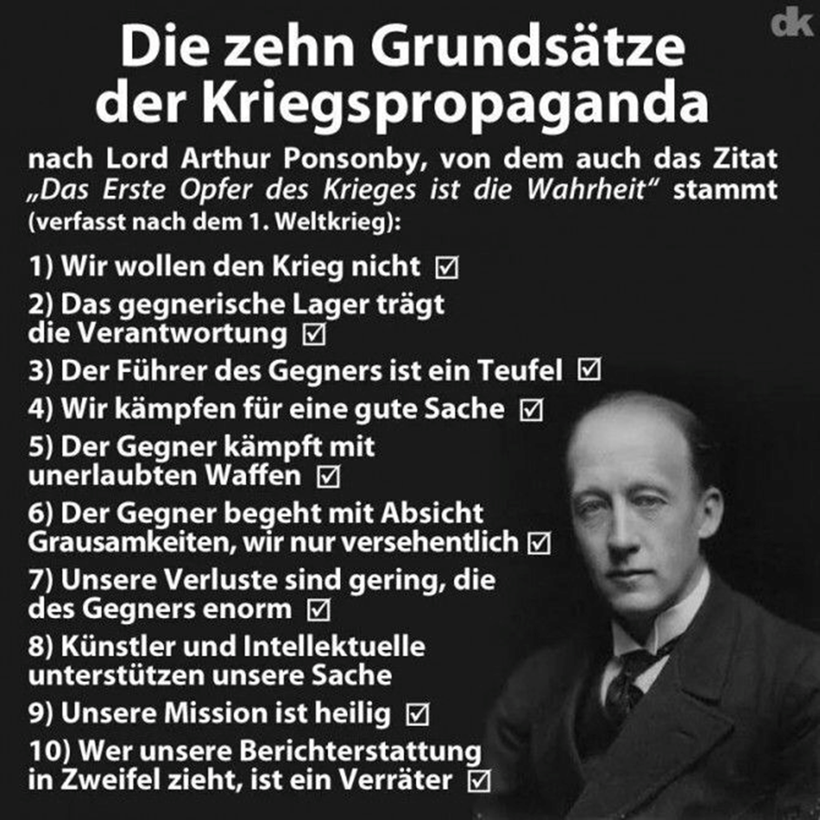
Quelle: http://www.vlib.us/wwi/resources/archives/texts/t050824i/ponsonby.html

Slide 14
Quellen:
Zitate aus dem ersten Weltkrieg: http://www.vlib.us/wwi/resources/archives/texts/t050824i/ponsonby.html
Zitat Saskia Esken: https://www.zdf.de/gesellschaft/markus-lanz/markus-lanz-vom-7-februar-2023-100.html
Brutkästen: https://www.zdf.de/dokumentation/zdfinfo-doku/die-grossen-luegen-der-geschichte--propaganda-auf-der-saeuglingsstation-100.html igung des Irak-Kriegs.
Rede Biden: https://de.usembassy.gov/de/vereinte-massnahmen-der-freien-welt-zur-unterstuetzung-der-menschen-in-der-ukraine/

